Slide 1


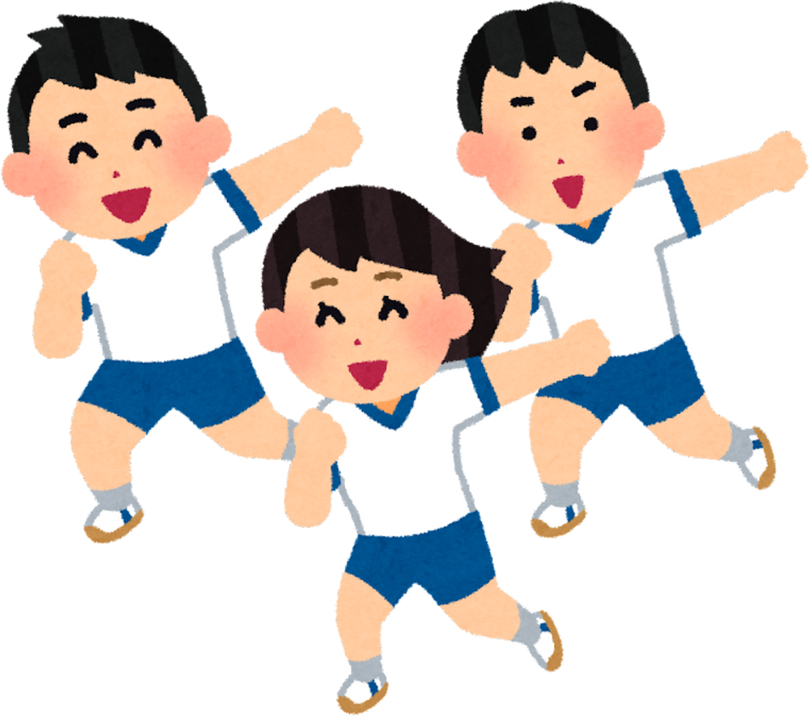

Slide 2


Giới thiệu về một người có tấm lòng yêu nước, thương dân mà em biết.

Slide 3
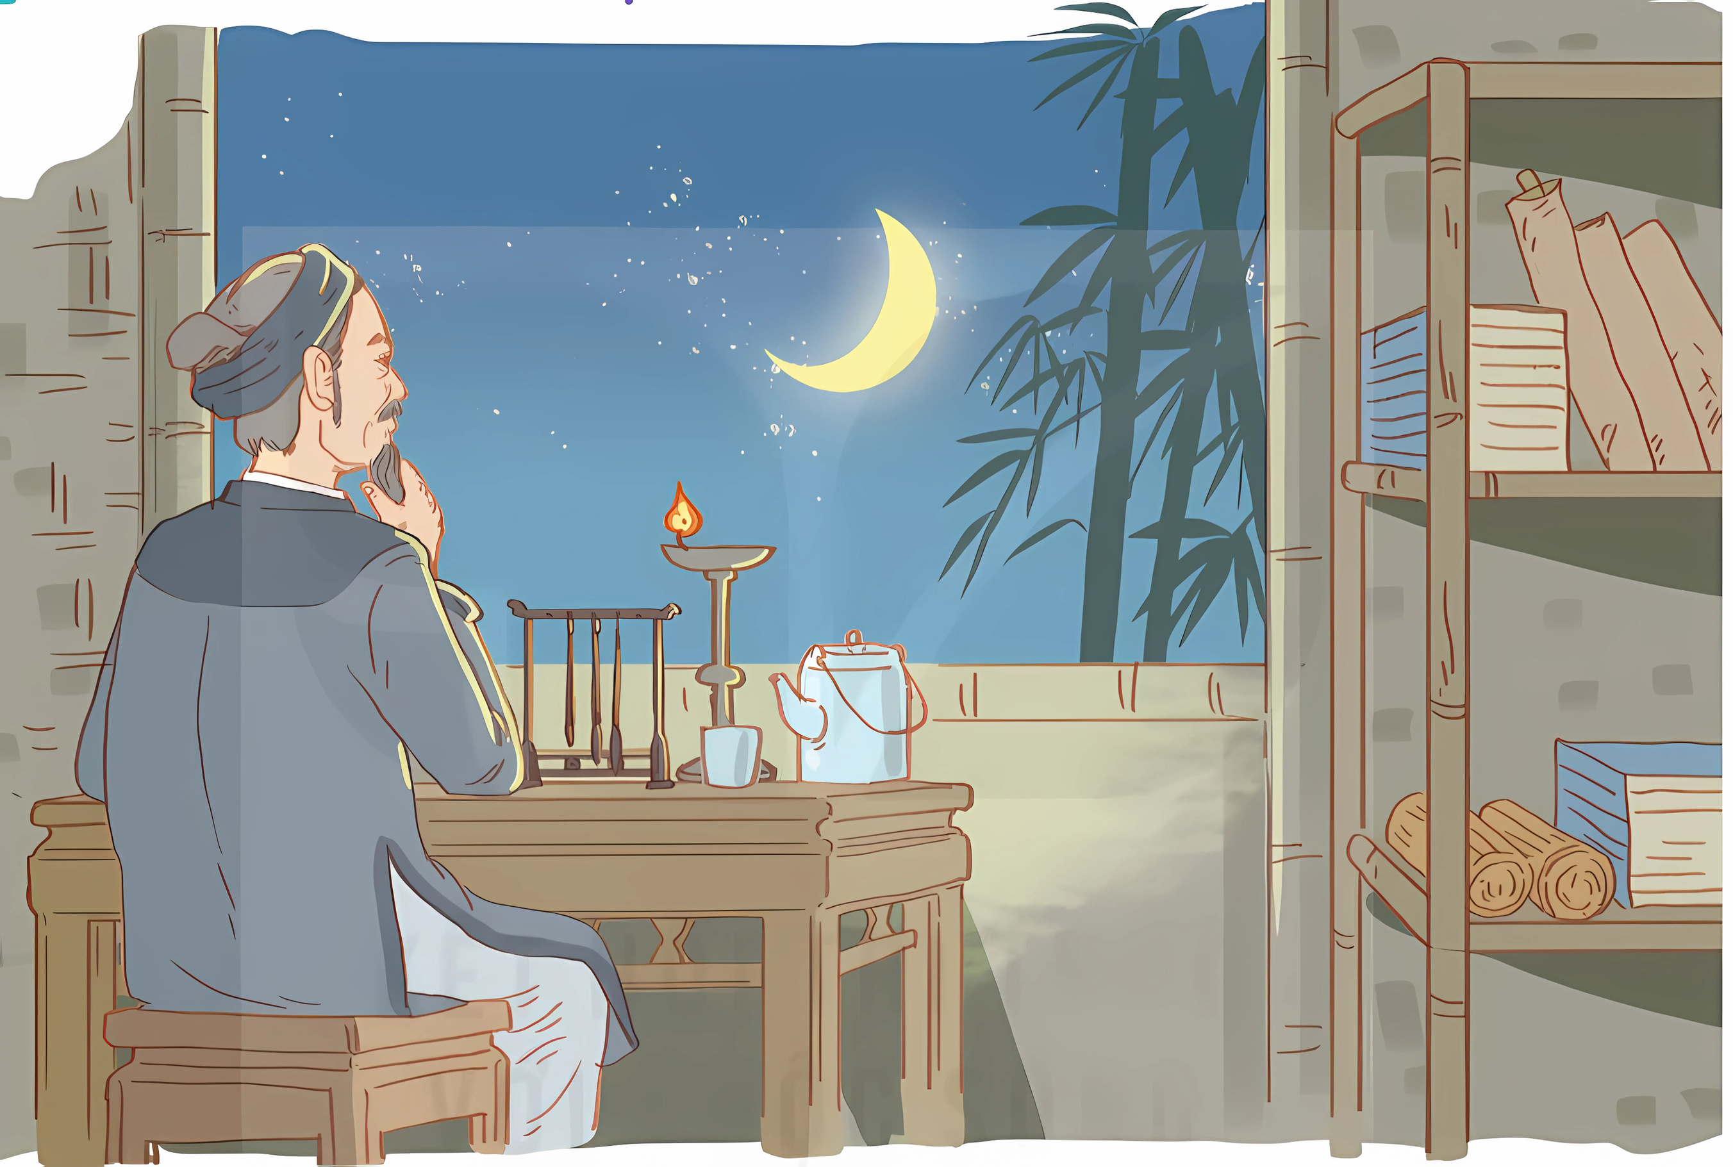



Slide 4




Slide 5





Lắng nghe đọc mẫu
Mắt dõi
Tai nghe
Tay dò

Slide 6

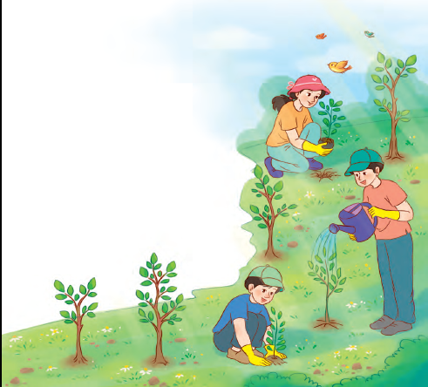
Nguyễn Đình Chiểu (1822 – 1888) sinh ra trong một gia đình nhà nho ở làng Tân Thới, huyện Bình Dương, phủ Tân Bình, tỉnh Gia Định (nay là Thành phố Hồ Chí Minh).
Năm 1833, do cuộc binh biến trong triều đình, cha bị mất chức, gia đình li tán, cậu bé Chiểu mới mười hai tuổi đã phải xa cha mẹ, ra Huế ở nhờ nhà một người bạn của cha để ăn học.
Năm 1843, Nguyễn Đình Chiểu trở về quê mẹ, đỗ tú tài tại trường thi Gia Định. Hai năm sau, ông lại trở ra Huế học tập, chờ kì thi năm Kỷ Dậu, 1849. Nhưng cuối năm 1848, mẹ mất, Nguyễn Đình Chiểu phải bỏ thi về Nam chịu tang mẹ. Trên đường về, ông bị ốm nặng, mù cả hai mắt, chạy chữa mãi không khỏi. Cuối năm 1849, Nguyễn Đình Chiểu mới về đến Gia Định “lỡ bề báo hiếu, lỡ đường lập thân”.
Không gục ngã trước những thử thách nặng nề liên tiếp của số phận, sau thời gian chịu tang mẹ, ông mở trường dạy học và làm thuốc chữa bệnh cho dân. Học trò gần xa nghe danh, mến đức xin học rất đông. Tiếng thơ chan chứa tinh thần nghĩa hiệp của Đồ Chiểu cũng bắt đầu vang khắp miền Lục tỉnh.
Năm 1858, giặc Pháp xâm lược nước ta. Nguyễn Đình Chiểu cùng các lãnh tụ nghĩa quân bàn mưu tính kế đánh giặc. Ông sáng tác thơ văn bày tỏ niềm tiếc thương, cảm phục đối với những người đã hi sinh vì đất nước; khích lệ mạnh mẽ tinh thần chiến đấu của nhân dân. Trái tim nhân hậu của ông luôn gắn bó sắt son với vận mệnh của đất nước. Ông được nhân dân Lục tỉnh gọi bằng cái tên trìu mến “cụ Đỗ Chiểu” như một cách tri ân với người thầy đáng kính của “lòng dân”.
(Theo Trần Thị Hoa Lê)

Slide 7

Bài đọc được chia làm mấy đoạn?
Đoạn 1: Từ đầu đến Hồ Chí Minh.
Đoạn 2: Tiếp theo đến … để ăn học.
Đoạn 3: Tiếp theo đến … “lỡ bề báo hiếu, lỡ đường lập thân”.
Đoạn 4: Tiếp theo đến … khắp miền Lục tỉnh.
Đoạn 5: Phần còn lại.

Slide 8

Luyện đọc từ khó
Li tán
lập thân
khích lệ

Slide 9


Luyện đọc
câu dài
Năm 1833,/ do một cuộc binh biến,/ cha bị mất chức,/ gia đình li tán,/ cậu bé Chiếu mới mười hai tuổi,/ đã phải xa cha mẹ,/ gà huế ở nhờ nhà một người bạn của cha/ để ăn học.

Slide 10




Luyện đọc trong nhóm
Tiêu chí đánh giá
Đọc đúng.
Đọc to, rõ.
Ngắt, nghỉ đúng chỗ.

Slide 11
Luyện đọc trước lớp
Tiêu chí đánh giá
Đọc đúng.
Đọc to, rõ.
Ngắt, nghỉ đúng chỗ.

Slide 12


Slide 13


Nhà nho: người học theo đạo nho thời xưa.
Tú tài: vị thấp nhất trong hệ thống khoa cử thời xưa.

Slide 14
Nghĩa hiệp: có tinh thần quên mình về việc nghĩa, cứu giúp người gặp khó khăn, hoạn nạn.
Lục tỉnh: tên gọi vùng đất Nam Bộ thời nhà Nguyễn.

Slide 15
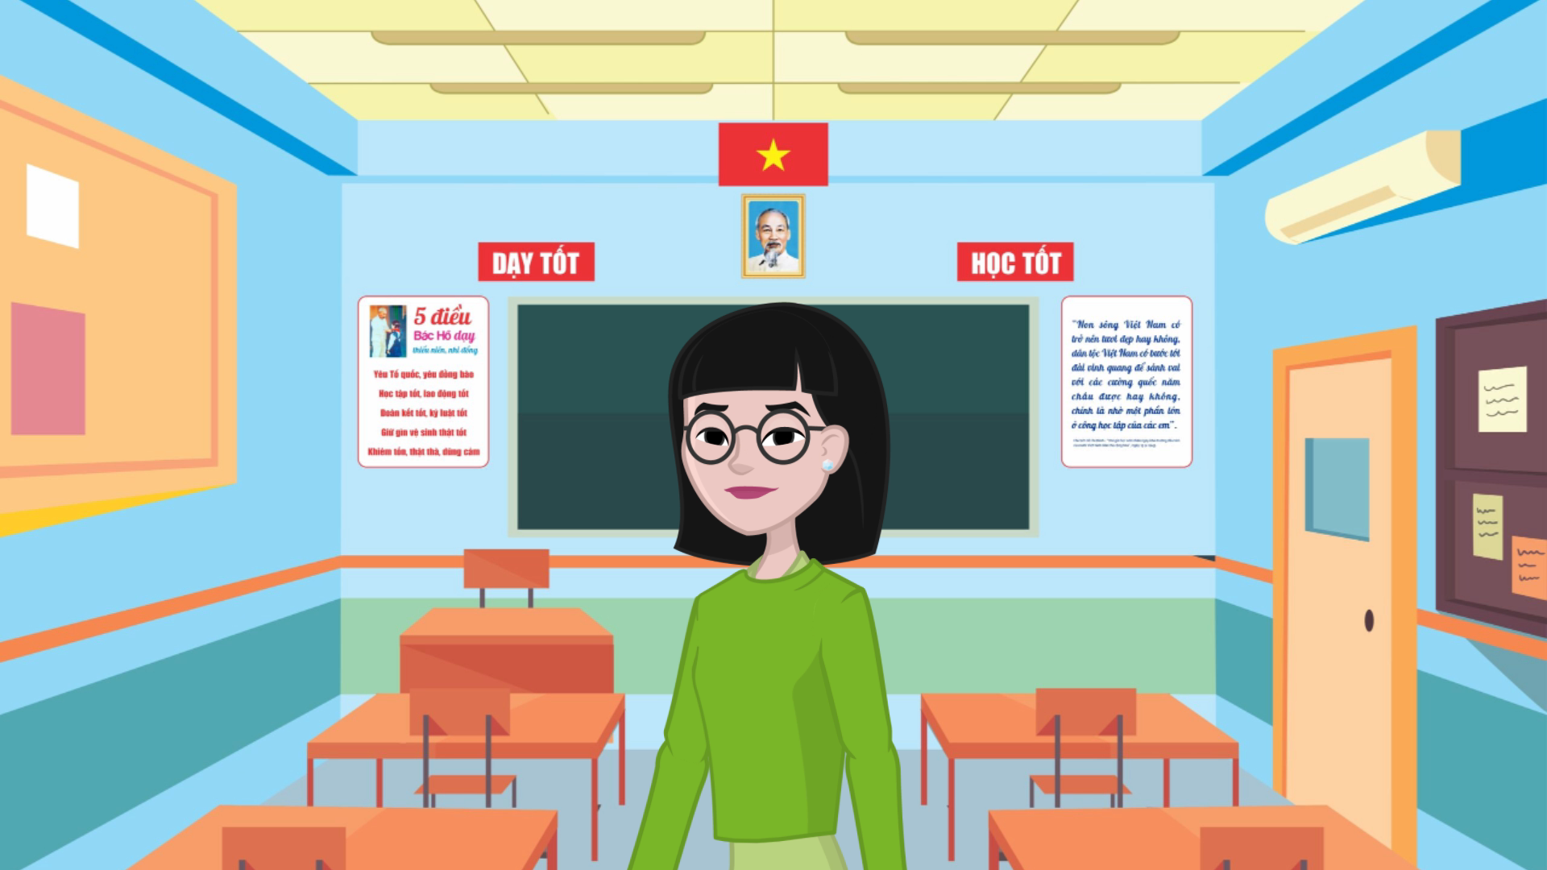

Slide 16



Slide 17
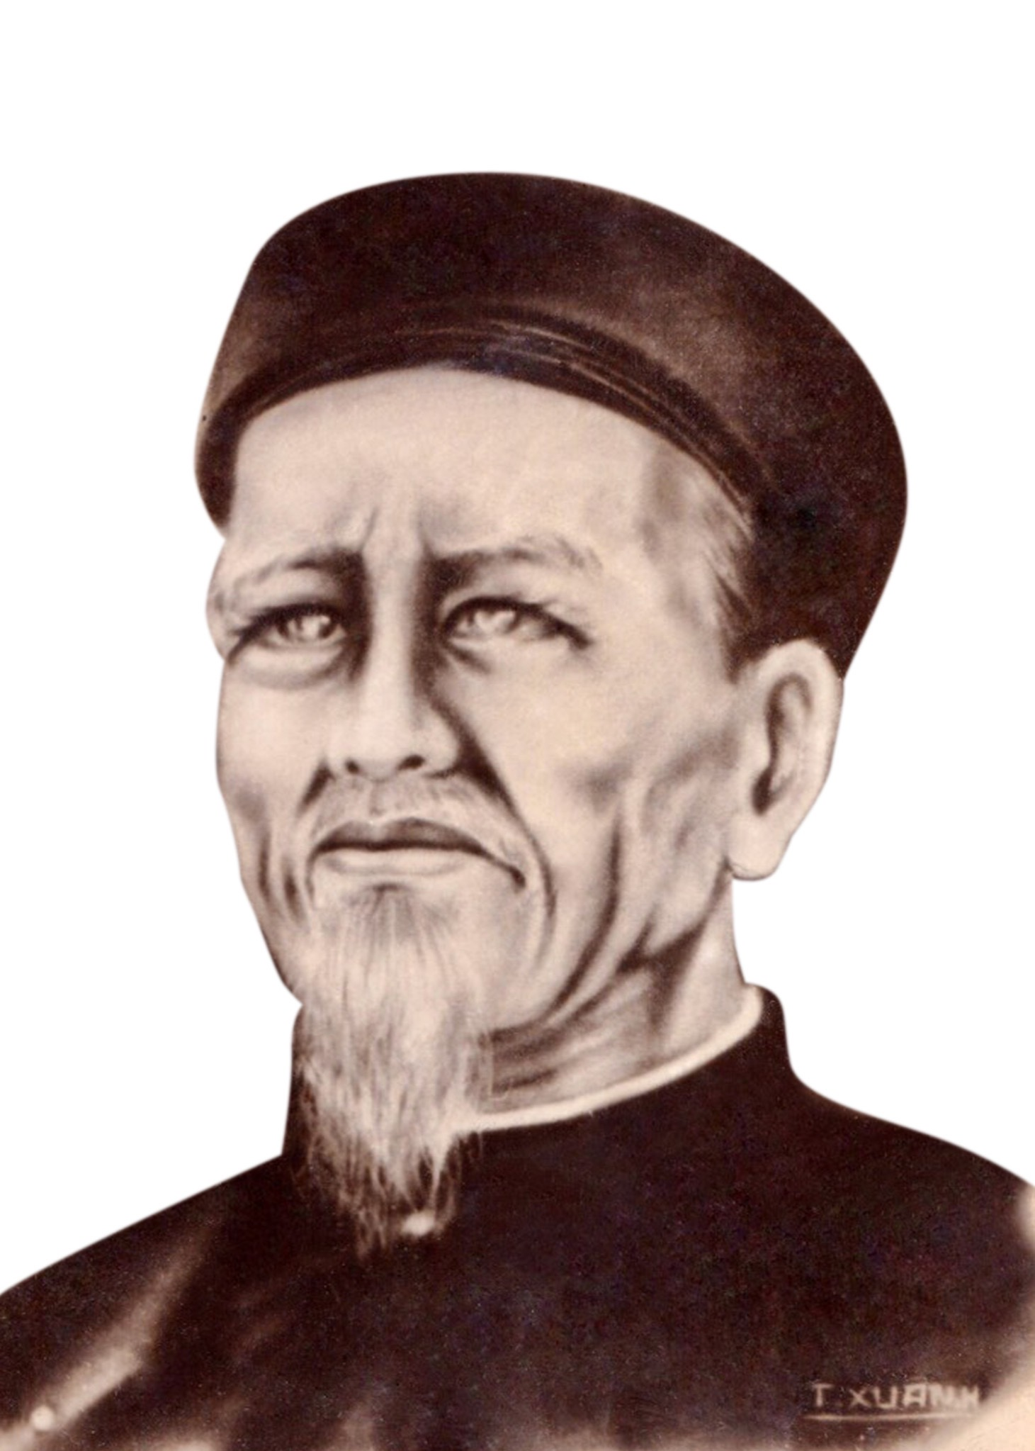
1. Dựa vào đoạn mở đầu và những hiểu biết của em, hãy nói 2 – 3 câu giới thiệu về Nguyễn Đình Chiểu.
Nguyễn Đình Chiểu (1822 – 1888) sinh ra trong một gia đình nhà nho ở làng Tân Thới, huyện Bình Dương, phủ Tân Bình, tỉnh Gia Định (nay là thành phố Hồ Chí Minh),...

Slide 18





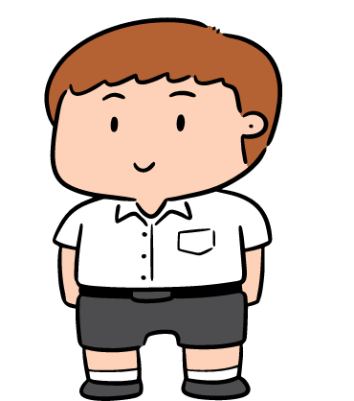



Slide 19
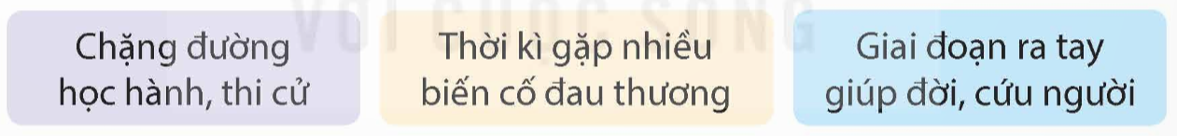
2. Tóm tắt những sự kiện chính trong cuộc đời của thầy giáo, thầy thuốc, nhà thơ yêu nước Nguyễn Đình Chiểu.

Slide 20
Chặng đường học hành, thi cử: Năm 1833, gia đình ly tán, cậu bé Chiểu 12 tuổi phải xa cha mẹ, ra Huế ở nhờ một người bạn của cha để ăn học. Năm 1843, Nguyễn Đình Chiểu trở về quê mẹ đỗ tú tài tại trường thi Gia Định. Hai năm sau, ông trở ra Huế học tập chờ kỳ thi năm Kỷ Dậu, 1849 nhưng đến cuối năm 1848 mẹ mất Nguyễn Đình Chiểu phải bỏ thi về Nam chịu tang mẹ.

Slide 21
Thời kỳ gặp nhiều biến cố đau thương: được tin mẹ mất Nguyễn Đình Chiểu phải bỏ thi về Nam chịu tang mẹ. Trên đường về, ông bị ốm nặng, mù cả hai mắt, chạy chữa mãi không khỏi. Cuối năm 1849, ông mới về đến Gia Định “lỡ bề báo hiếu, lỡ đường lập thân”.

Slide 22
Giai đoạn ra tay giúp đời, cứu người: không gục ngã trước những đòn thử thách nặng nề liên tiếp của số phận, ông mở trường dạy học, làm thầy thuốc chữa bệnh cho dân và làm thơ chan chứa tinh thần nghĩa hiệp. Khi giặc pháp xâm lược nước ta (1858), Nguyễn Đình Chiểu cùng các lãnh tụ nghĩa quân bàn mưu tính kế đánh giặc ngoại xâm. Đồng thời, ông sáng tác nhiều tác phẩm thơ văn ca ngợi, tiếc thương những người đã hy sinh vì đất nước, khích lệ mạnh mẽ tinh thần chiến đấu của nhân dân.

Slide 24
3. Vì sao Nguyễn Đình Chiểu được nhân dân Lục tỉnh gọi bằng cái tên thân mật “cụ Đồ Chiểu”?
Vì Nguyễn Đình Chiểu có những phẩm chất cao quý. Ông đã nêu cao nghị lực vượt lên số phận bất hạnh, suốt một đời giữ trọn lòng hiếu trung với dân, với nước. Ông xứng đáng là bậc thầy đáng kính để mọi người trân trọng, kính phục.

Slide 26
4. Nêu chủ đề của bài đọc.
Bài đọc ca ngợi cụ Nguyễn Đình Chiểu - người đã nêu cao nghị lực phi thường, vượt lên số phận. Đồng thời bày tỏ niềm khâm phục trước tấm lòng nhân hậu, hết lòng bảo vệ chính nghĩa, khâm phục tinh thần yêu nước, một lòng gắn bó với dân, với nước,... của cụ Đồ Chiểu.

Slide 28


Slide 29
Luyện đọc trong nhóm
Tiêu chí đánh giá
Đọc đúng.
Đọc to, rõ.
Ngắt, nghỉ đúng chỗ.

Slide 30
Luyện đọc trước lớp
Tiêu chí đánh giá
Đọc đúng.
Đọc to, rõ.
Ngắt, nghỉ đúng chỗ.

Slide 31


Slide 32
1. Đọc đoạn văn dưới đây và thực hiện yêu cầu.
Năm 1858, giặc Pháp xâm lược nước ta. Nguyễn Đình Chiểu cùng các lãnh tụ nghĩa quân bàn mưu tính kế đánh giặc. Ông sáng tác thơ văn bày tỏ niềm tiếc thương, cảm phục đối với những người đã hi sinh vì đất nước; khích lệ mạnh mẽ tinh thần chiến đấu của nhân dân.
a. Tìm từ đồng nghĩa với mỗi từ in đậm trong đoạn văn trên.

Slide 33
sáng tác (thơ): viết (thơ), làm (thơ)
bày tỏ: tỏ bày, bộc lộ, giãi bày, bộc bạch,...
đất nước: non sông, núi sông, giang sơn, sơn hà,...
chiến đấu: đấu tranh, đương đầu,...

Slide 34
b. Đặt câu với 1 – 2 từ đồng nghĩa em tìm được.
Ví dụ: Nhạc sĩ viết nên những lời ca thật hay.

Slide 35
2. Các câu trong đoạn văn ở bài tập 1 liên kết với nhau bằng những cách nào?
+ Câu 2 liên kết với câu 1 cách lặp từ (“giặc”)
+ Câu 3 liên kết với câu 2 bằng cách sử dụng từ thay thế (từ “ông” thay thế cho “Nguyễn Đình Chiểu”).

Slide 36

